Slide 1
UČENJE UČENJA: UČIM SE UČITI

Slide 2
PREPOZNAJ SVOJE UČENJE:
neprestano odlašam z učenjem,
hitro obupam nad učenjem zaradi drugih dejavnosti,
učenje mi predstavlja mučenje,
učim se kampanjsko,
občutek imam, da vse pomešam in hitro pozabim,
pri učenju me ovira strah pred ocenjevanji,
misli mi kar naprej bežijo,
težave imam z organizacijo gradiva,
moj način učenja ni učinkovit,
ne razumem gradiva, ki ga berem,
učim se premalo,…

Slide 3
KAKO ORGANIZIRATI UČENJE:
1. Določi si svoj način organiziranja gradiva (IZPIŠI PODATKE, PODČRTAJ KLJUČNE BESEDE, RAZDELI, NAREDI SKICE,…)
2. Način učenja prilagodi samemu sebi.
3. Naredi si urnik dejavnosti in razporedi
čas za učenje.
4. Načrtuj tudi čas za zabavo in sprostitev.
5. Ko se učiš, se uči aktivno.

Slide 4
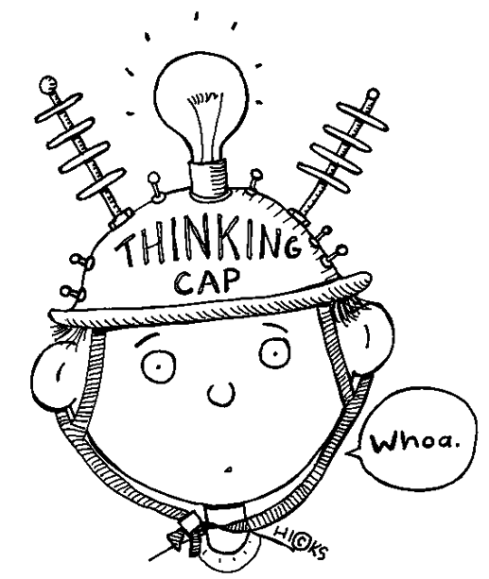
Gradivo razumeš, ga znaš pojasniti in ga aktivno ponavljaš ali oblikuješ s svojimi besedami,
učiš se z uporabo govora (notranji govor ali glasni govor),
aktivno ponavljaj manjše dele snovi,
preveri samega sebe ali prosi nekoga, da te sprašuje.
KAJ POMENI AKTIVNO UČENJE?

Slide 5
ČESA NE DELAJ?
NE ČAKAJ, DA SE TI STVARI KOPIČIJO.
NE UČI SE BREZ RAZUMEVANJA.
NE PREKINI Z UČENJEM, KO SE POJAVI TEŽEK DEL SNOVI.
NE UKVARJAJ SE S STRAHOM PRED OCENJEVANJEM.
NE GOVORI SI NEGATIVNIH MISLI.
NE POSTAVLJAJ SI NEREALNIH CILJEV.
NE POSKUŠAJ SI NAENKRAT ZAPOMNITI PREVEČ.

Slide 6
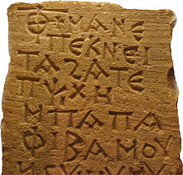
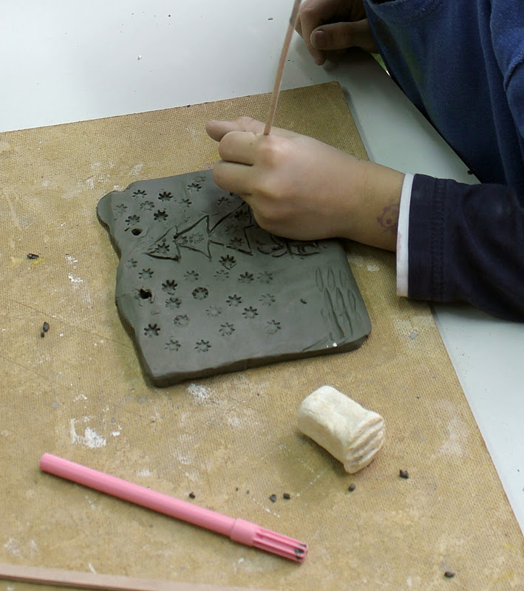
kako skrčim snov? Paukova strategija
PRAZEN LIST PAPIRJA Z NAVPIČNO ČRTO RAZDELI V DVE ENAKI KOLONI.
POZORNO PREBERI IZBRANO BESEDILO.
BESEDILO PREBERI ŠE ENKRAT IN SI PODČRTAJ BISTVENE IDEJE IN POMEMBNE PODROBNOSTI.
PODČRTANE DELE BESEDILA S SVOJIMI BESEDAMI IZPIŠI NA LEVO STRAN LISTA.
NE DESNO STRAN LISTA ZAPIŠI NAJPOMEMBNEJŠE KLJUČNE BESEDE ALI INFORMACIJE.
LIST PREPOGNI (ALI PREKRIJ LEVO STRAN) IN SNOV PONAVLJAJ S POMOČJO KLJUČNIH BESED NA DESNI.POMAGAJ SI Z ZAPISKI NA LEVI STRANI LISTA.

